Slide 1
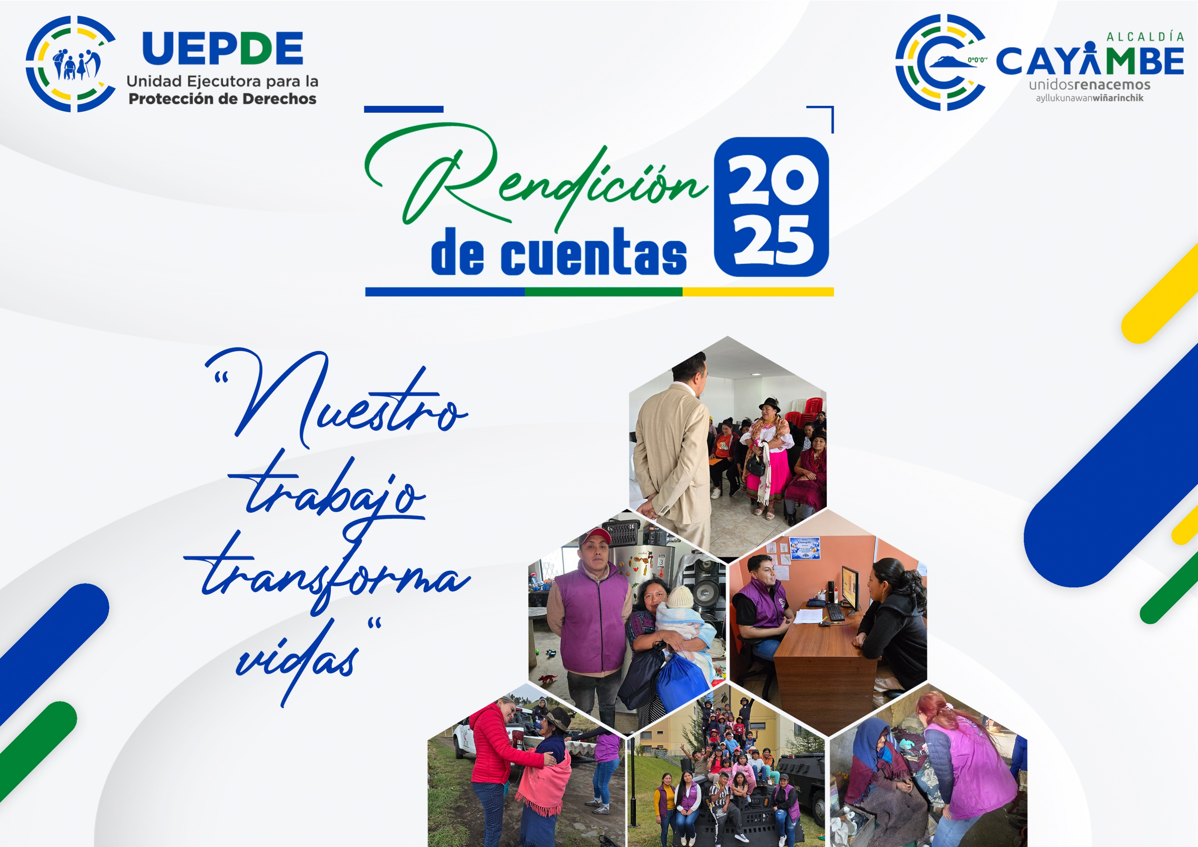

Slide 2

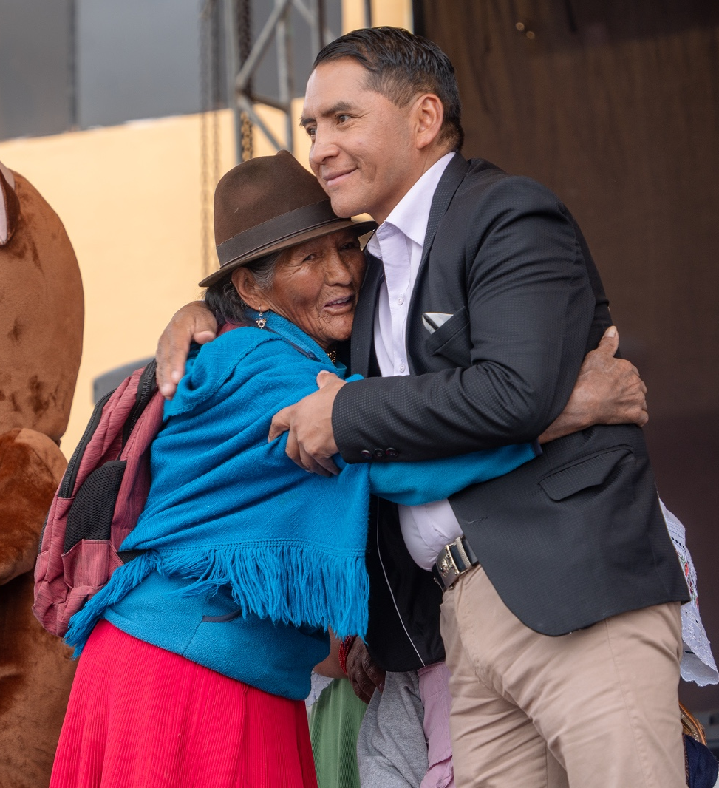
COMPROMISO INSTITUCIONAL
Eficiencia
Transparencia
Inclusión
Derechos
Liderazgo con Rostro Humano

Slide 3
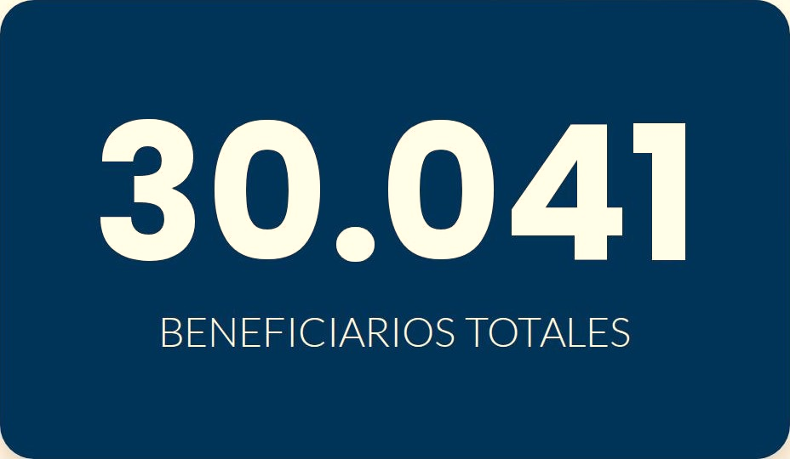
IMPACTO TERRITORIAL ARTICULADO
Cobertura: 8 Parroquias
Una intervención integral orientada a la restitución de derechos mediante 13 proyectos estratégicos:
6.144
Beneficiarios
Directos
23.897
Beneficiarios
Indirectos

Slide 4



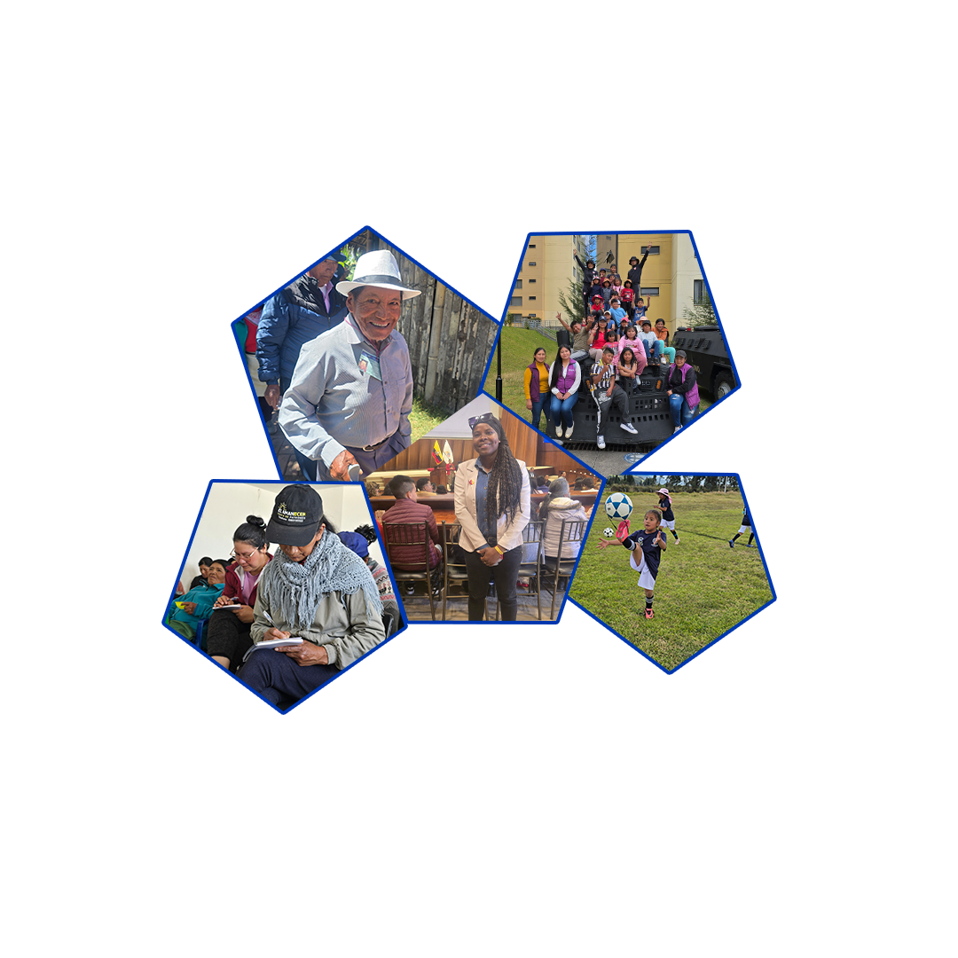

ESTRUCTURA DE PROYECTOS 2025
5 Proyectos Directos
8 Convenios MDH
Financiados íntegramente por recursos del GADIPMC, incluyen:
Casa Dolores Cacuango,
Adulto Mayor,
Centro de Rehabilitación Integral
Unidad Móvil de Salud Comunitaria,
Ayudas Emergentes.
Articulación con el Ministerio de Desarrollo Humano.
Desarrollo Infantil,
Discapacidad,
Erradicación Progresiva de la Mendicidad Erradicación del Trabajo Infantil
EDAS 3UA, 4 UA, 9 UA y Espacios de Socialización y Encuentro

Slide 5
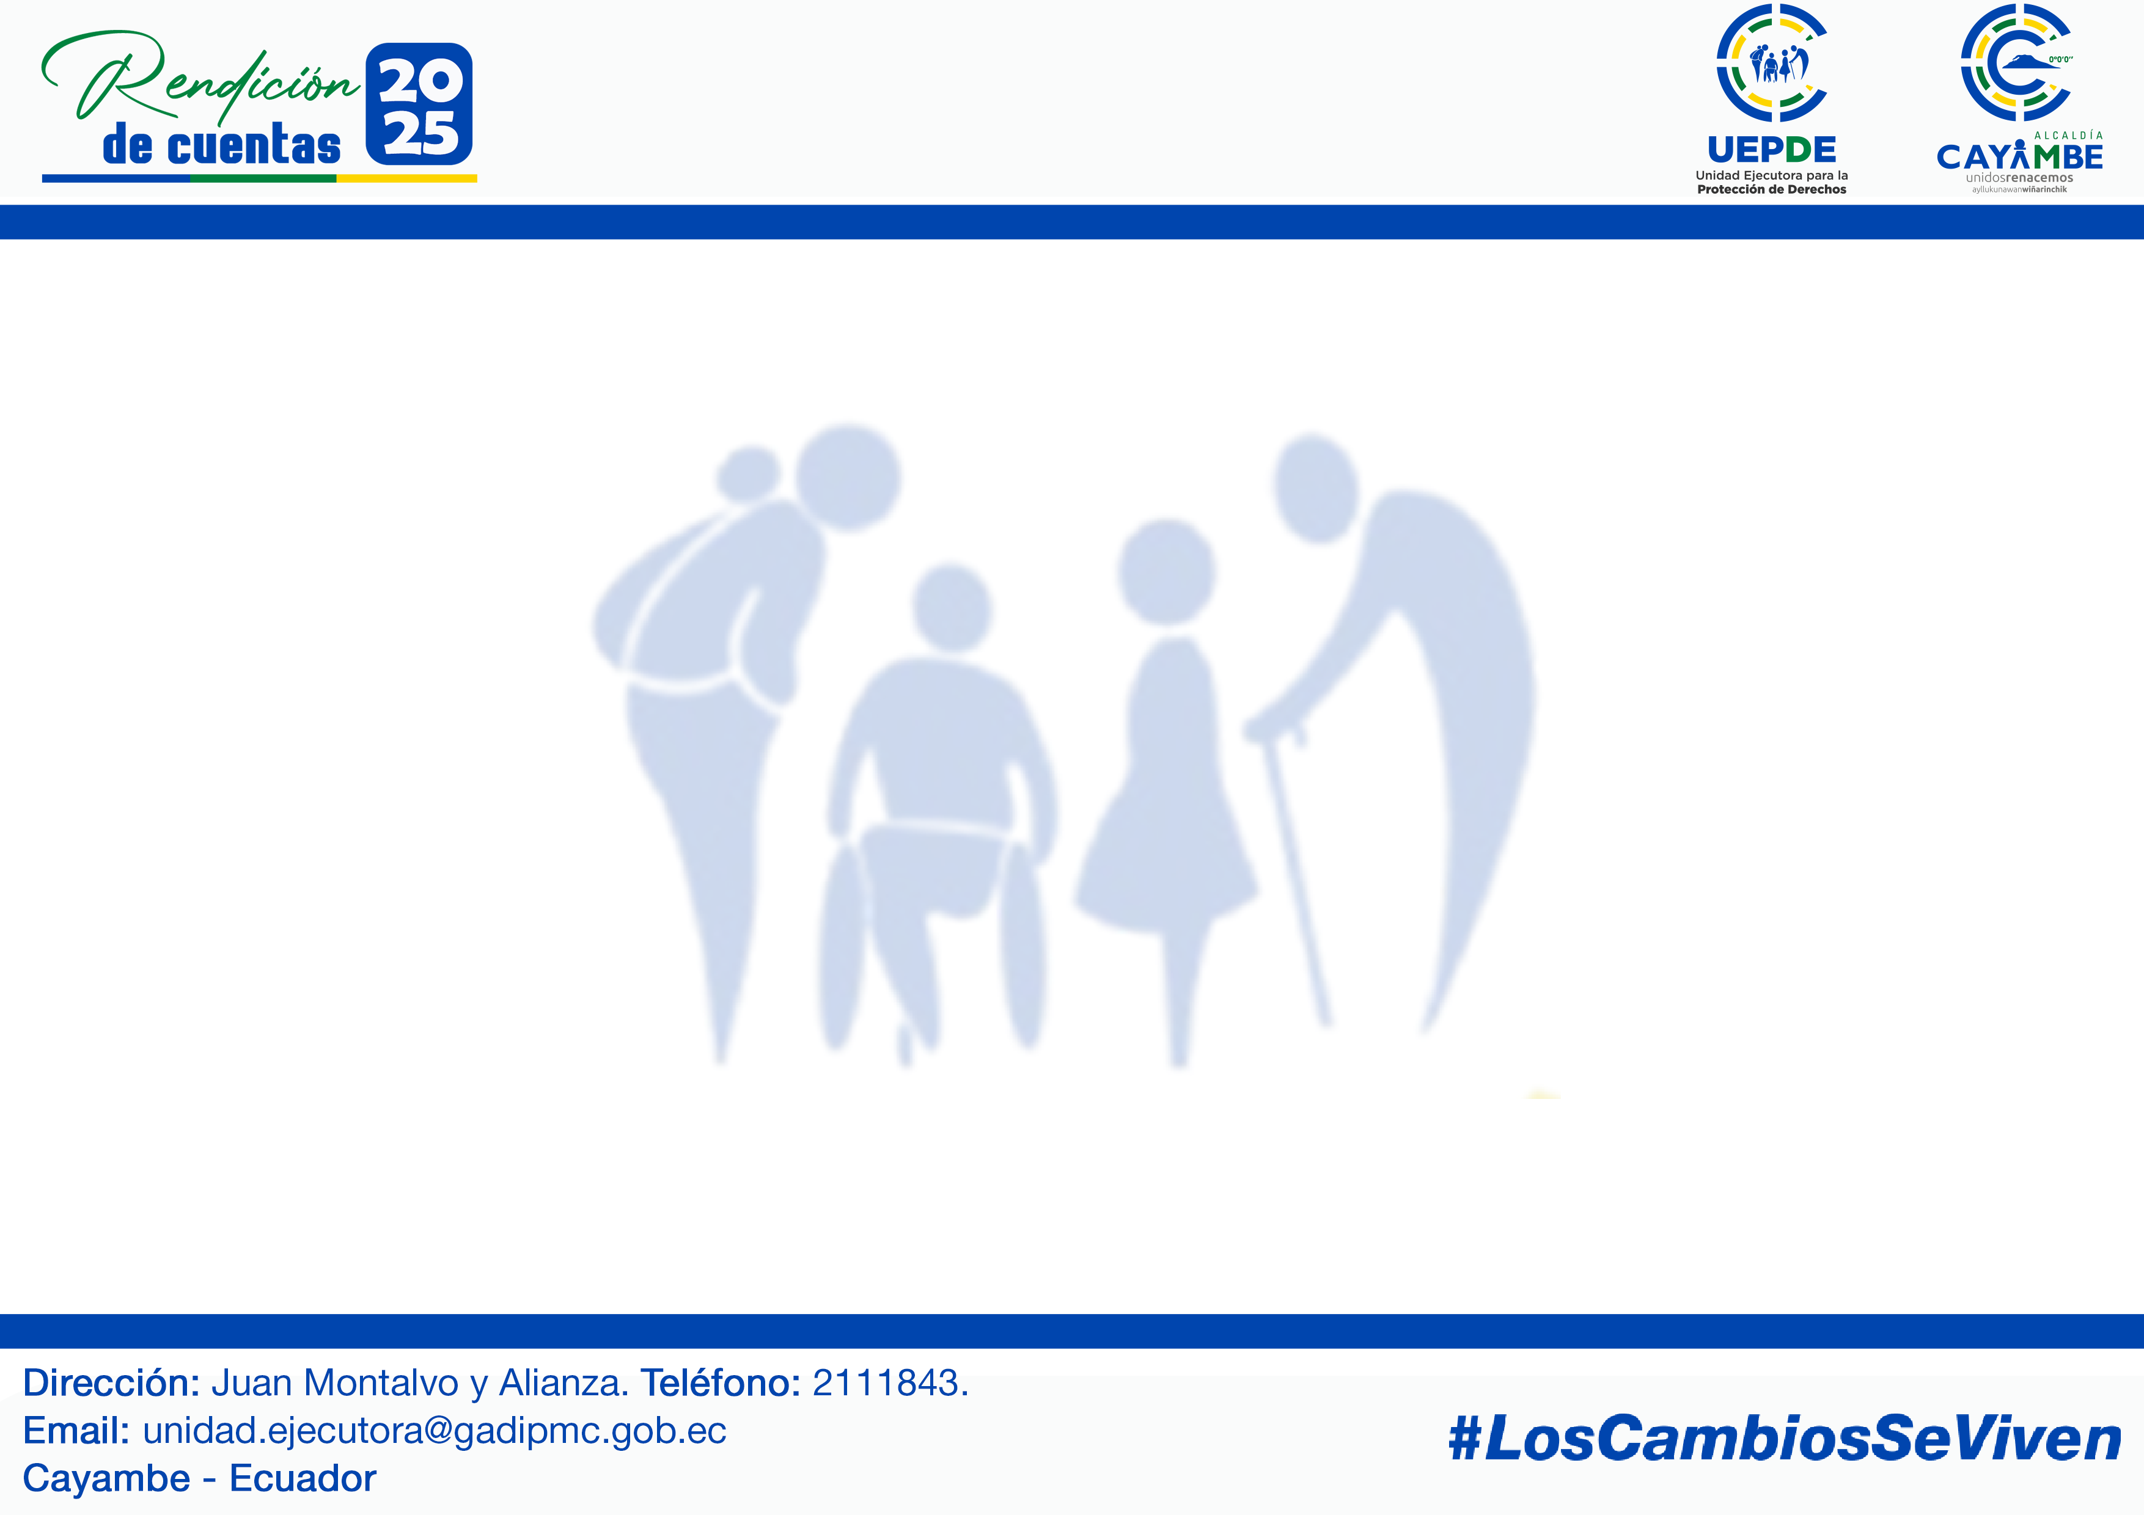
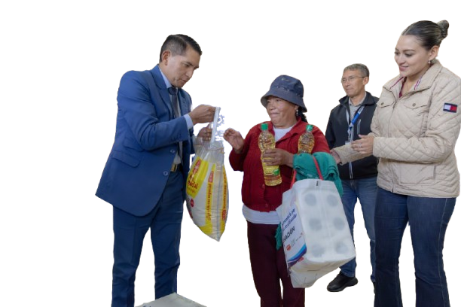

CASA INTERCULTURAL DOLORES CACUANGO
Proyecto destinado para las Jefas de Hogar en el fortalecimiento de la participación ciudadana y una sociedad libre de violencia.
564 Talleres erradicación, sensibilización y prevención de la violencia de género, salud ocupacional, alimentaria, contención emocional, emprendimientos y primeros auxilios, enfocados en los derechos humanos.
40 eventos culturales, sociales, colonias educativas, cines comunitarios, 25 N, 8 de marzo
2.880 visitas domiciliarias integrales.
406Apoyo en kits alimentos, kits plantulas y semovientes.
110 Escuelas permanentes de Fútbol, Kichwa y arte.
25Mingas y adecentamientos

Slide 6

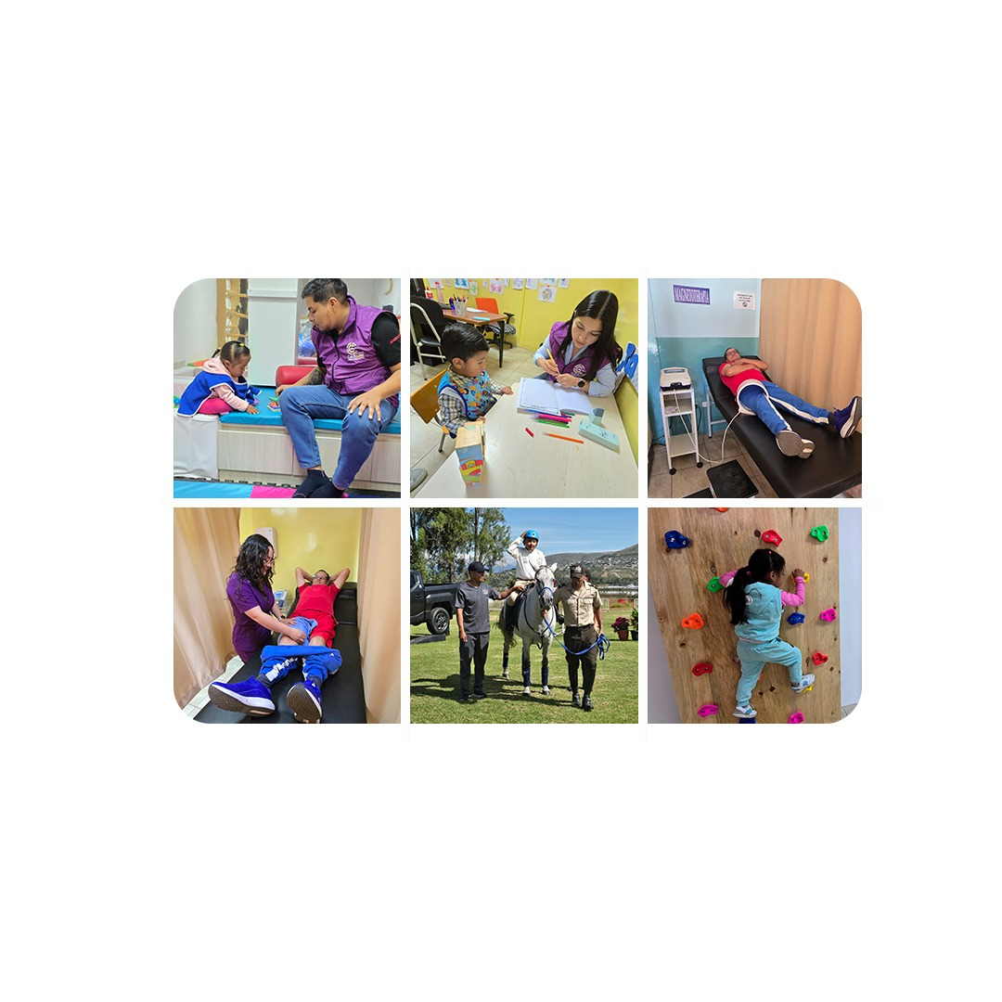




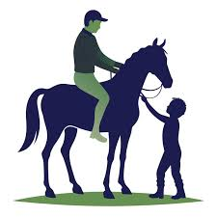

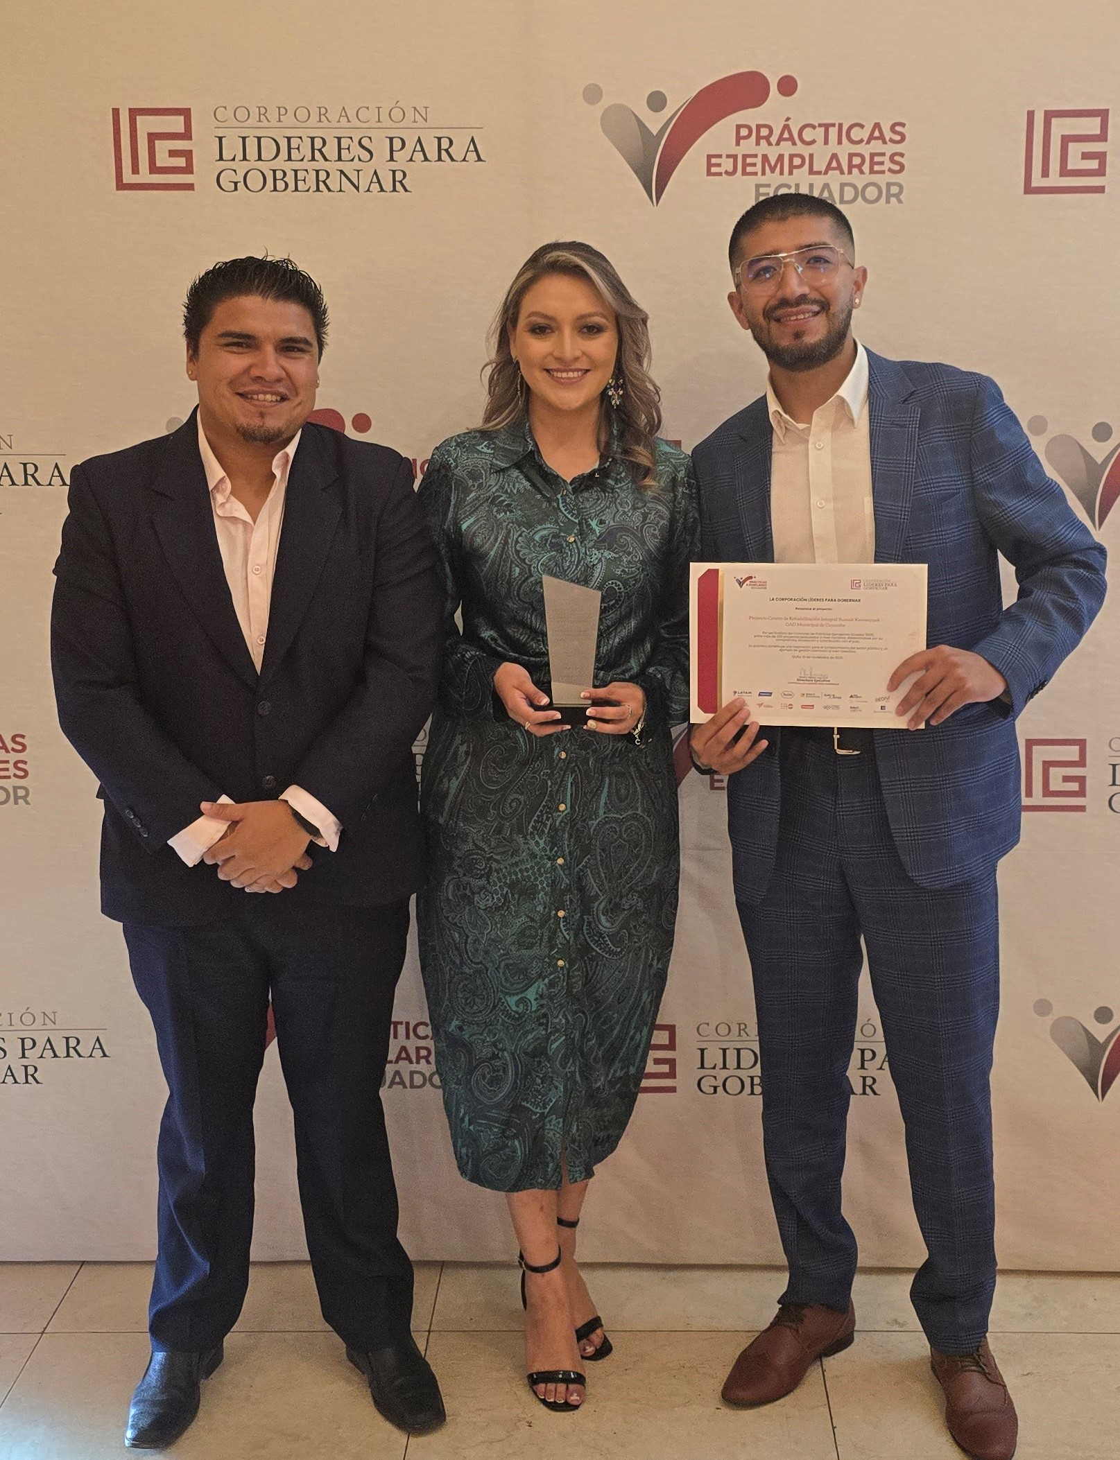


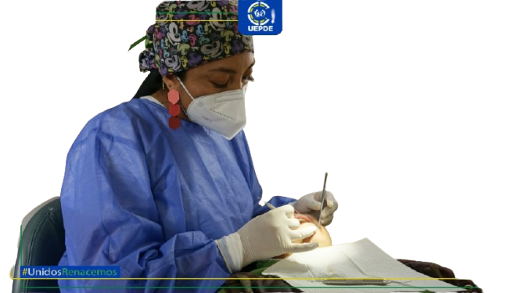

SALUD DE EXCELENCIA
Centro de Rehabilitación Integral
7.444
Terapias
T. Lenguaje 1285
T. Físicas y estimulación temprana 4446
Ganador del concurso “Buenas Prácticas Ejemplares”
T. Equinoterapía 753
T. Psicológica 960
2.150
Atenciones
Unidad Móvil de Salud
Ferias de salud, talleres y charlas educativas mensuales
Atención odontológica gratuita en comunidades de difícil acceso, visitas domiciliarias

Slide 7



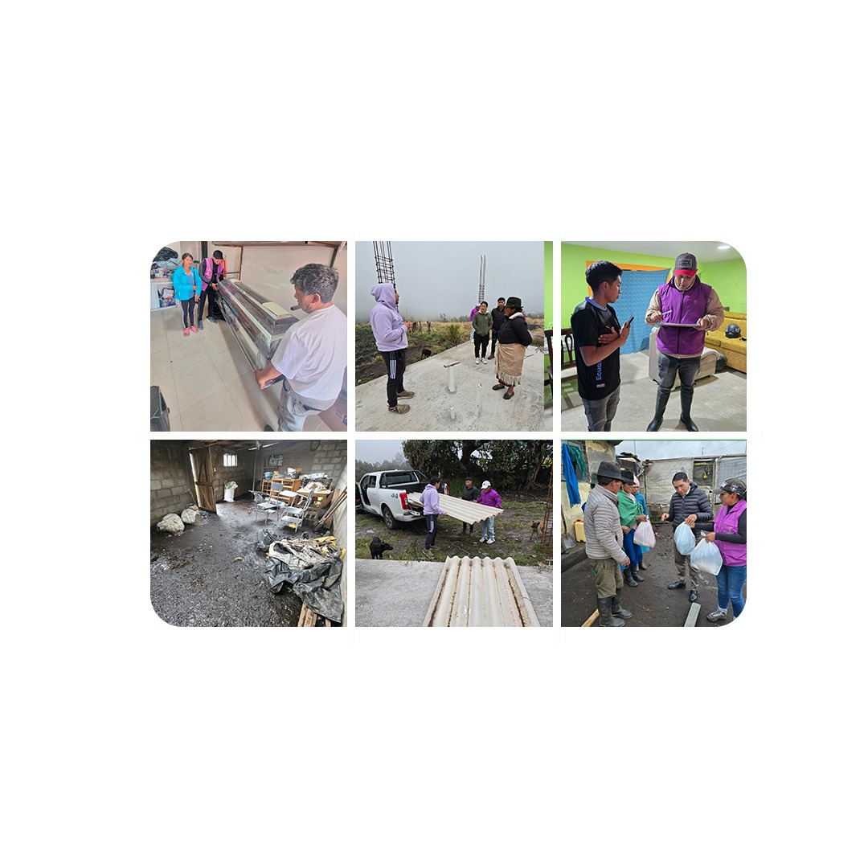
RESPUESTA HUMANITARIA Y EMERGENCIAS
Atención inmediata frente a desastres naturales (lluvias, deslaves) y emergencias antrópicas, garantizando la integridad de las familias afectadas.
790
428
350
31
Familias asistidas por época invernal
*(marzo, abril, septiembre y octubre)}
Ascázubi, Cangagua y Olmedo
Kits humanitarios (Higiene y abrigo)
Planchas de Zinc para reparación de techos
Cofres mortuorios para familias en crisis

Slide 8
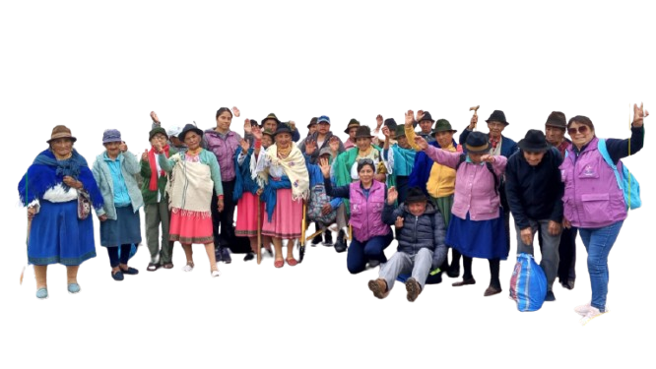
Adulto Mayor directo – Envejeciendo juntos 3 ua -4ua-9ua y espacios de socialización de encuentro
Garantizamos un envejecimiento digno, activo y con plenitud de derechos en todo el cantón.
49 Talleres: autocuidado, descarga emocional, fortalecimiento de conocimientos, gestión de riesgos y desastres, conciencia del abuso y maltrato en la vejez dirigidos a los usuarios, familia y comunidad
13.360
Atenciones Domiciliarias Integrales
850
Beneficiarios
Alimentación: Servicio diario en "Espacios de Encuentro" para combatir la desnutrición.
Salud Integral: 1.200 seguimientos médicos anuales , entrega de medicina básica, insumos médicos
Vida Digna: Entrega de material de construcción, Mingas de adecentamiento de viviendas y apoyo en actividades diarias, ayudas técnicas, material didáctico.
Soberania Alimentaria: 850Kit alimentación

Slide 9
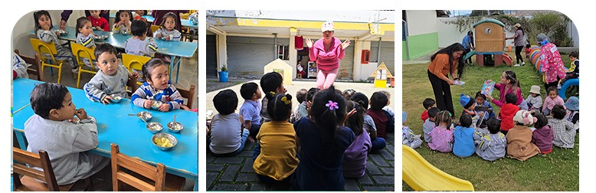


DESARROLLO INFANTIL: GESTIÓN DE CALIDAD (CDI)
Atención prioritaria para 1.763 niños y niñas (1 a 3 años) en situación de pobreza y vulnerabilidad. Gestión operativa en 43 centros distribuidos estratégicamente.
Hitos de Gestión 2025:
192Talento humano (Educadoras y auxiliares)
4 Ingestas Alimentación diaria con control nutricional
Salud Preventiva: 172 controles médicos y odontológicos integrales.
Accesibilidad: Servicio de transporte diario para comunidades periféricas.
Impacto Social:
Equipamiento: Entrega total de material didáctico, kits de aseo y mobiliario.
Reducción del 12% en indicadores locales de desnutrición crónica infantil dentro de los centros atendidos.
Eventos: 9 encuentros lúdicos-pedagógicos masivos.

Slide 10

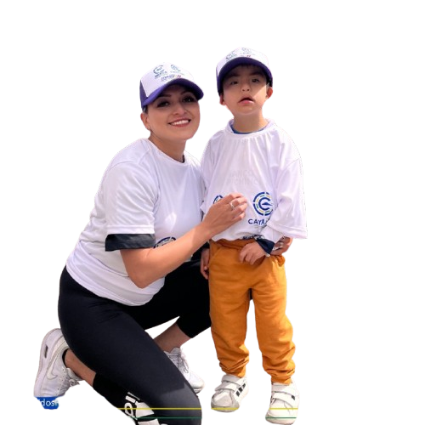
DISCAPACIDAD: HACIA LA AUTONOMÍA REAL
Acciones de Impacto Directo:
Enfoque Domiciliario
Inserción Laboral: 6 personas vinculadas con éxito al mercado laboral local.
Atención integral en el hogar para personas con discapacidad severa, fortaleciendo el rol del cuidador y la inclusión económica.
Ayudas Técnicas: Gestión y entrega de sillas de ruedas, audífonos, órtesis, protesis y bastones.
96 Talleres
psicoeducativos de buen trato a personas con discapacidad, inclusión social,talleres pre-ocupacionales, pre-laborales y de entrenamiento laboral
Hábitat: 12 mingas de adecentamiento de viviendas para mejorar la movilidad interna.
5760
Visitas Técnicas integrales
Redes de Apoyo: Formación de 8 comités de cuidadores parroquiales .
Eventos: conmemorativos enfocados en la inclusión social del cantón 1020 beneficiarios

Slide 11


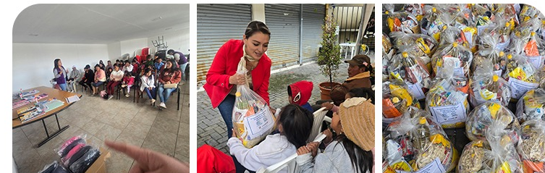
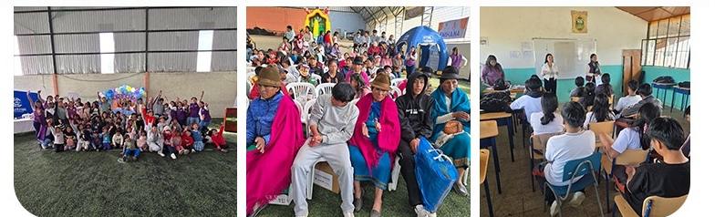
PROTECCIÓN ESPECIAL:
ERRADICACIÓN DE MENDICIDAD Y TRABAJO INFANTIL
Intervención técnica para niñas, niños y adolescentes (NNA) en situación de riesgo en las calles y zonas agrícolas.
Estrategia de Intervención:
Sensibilización: 200 talleres con familias para prevenir la explotación laboral infantil.
Contención: 217 espacios recreativos (Colonias navideñas y vacacionales).
Resultados Cuantitativos:
10.080
Soberanía Alimentaria: Entrega de kits de alimentos, plántulas y semovientes para proyectos de vida familiares.
Visitas de seguimiento y control en territorio.
Retención Escolar: Entrega de útiles escolares para garantizar la permanencia educativa.

Slide 12
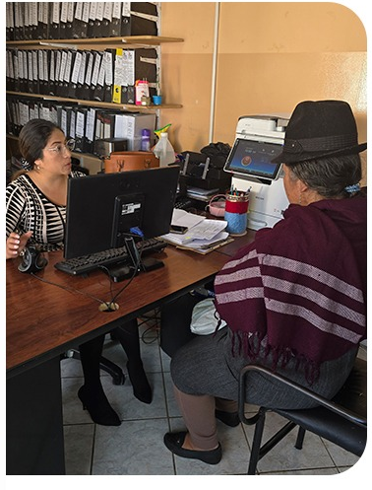





REGISTRO SOCIAL: DATOS PARA LA INCLUSIÓN
ATENCIÓN EN LA VENTANILLA DEL REGISTRO SOCIAL
Población Registrada
2.345
Focalización eficiente de bonos y ayudas técnicas.
Usuarios ingresados y actualizados en la base de datos institucional durante el periodo 2025.
Levantamiento de información socioeconómica.
Categorización de niveles de vulnerabilidad.
RESPUESTA A MEDIDAS DE PROTECCIÓN – NOSOTROS TE ACOMPAÑAMOS
Acompañamiento Judicial:
La UEPDE actúa en el acompañamiento de 2 casos.
Casos Críticos
La UEPDE actúa como el brazo ejecutor de la Junta Cantonal de Protección de Derechos, brindando soporte técnico y acompañamiento a víctimas de vulneración.
Coordinación Efectiva 141 casos
Nuestra intervención asegura que las órdenes administrativas de protección se traduzcan en cambios reales de vida para NNA, mujeres y adultos mayores.
Atención Integral:
Seguimiento psicológico, social y legal para garantizar el cumplimiento de las medidas de protección dictadas

Slide 13
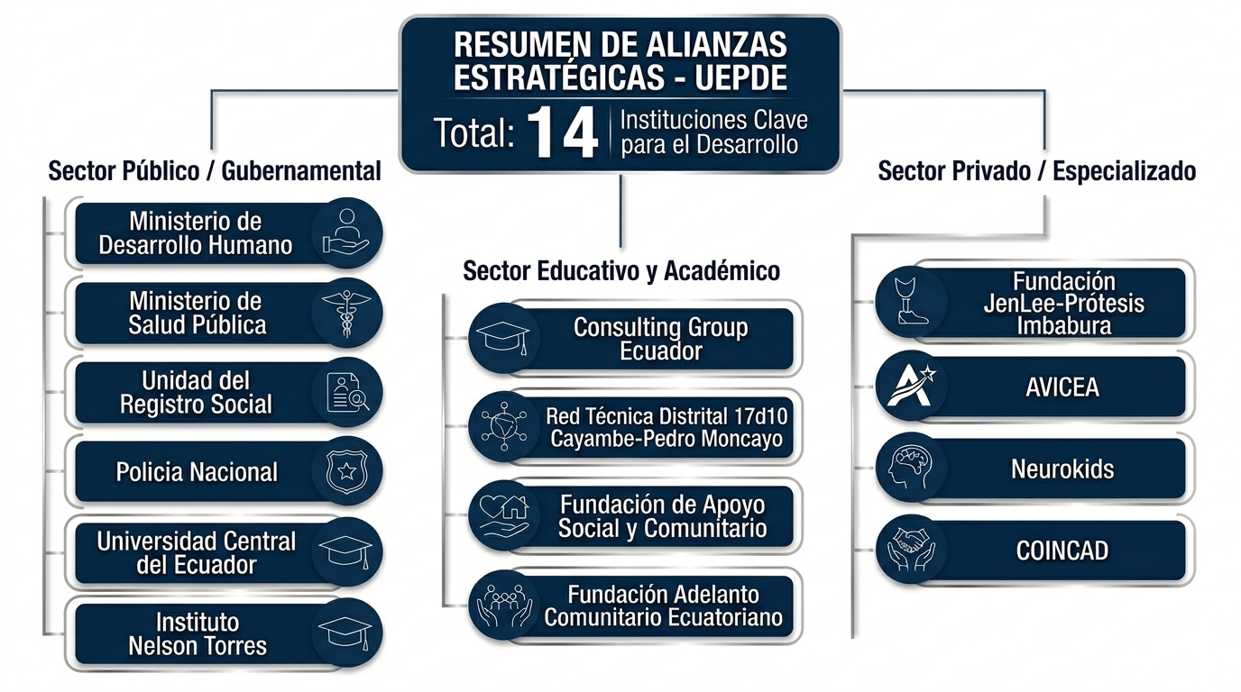

ARTICULACIÓN INTERINSTITUCIONAL:
La UEPDE fortalece su capacidad operativa mediante alianzas estratégicas con la academia, el sector privado y fundaciones técnicas.
Objetivo de los Convenios:
Sostenibilidad de proyectos mediante cooperación externa.
Acceso a tecnologías de rehabilitación de última generación.
Garantizar personal técnico calificado para brigadas.
Fortalecimiento del modelo de gestión pública-privada.

Slide 14






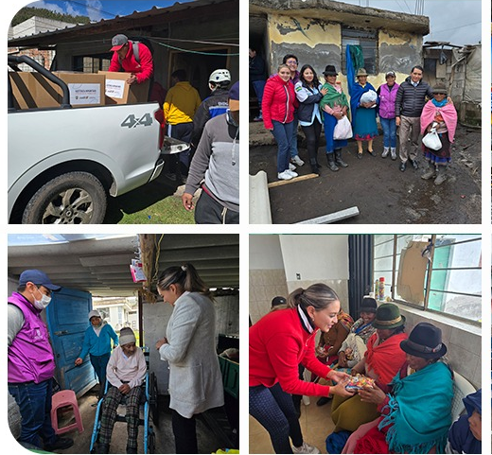




RESUMEN DE IMPACTO: AUTOGESTIÓN 2025
La capacidad de autogestión de la UEPDE se traduce en beneficios tangibles que fortalecen el tejido social de Cayambe mediante la corresponsabilidad.
428
420
680
Kits Humanitarios Entregados (alimentos, higiene, abrigo, vestimenta)
Ayudas Técnicas Gestionadas (sillas de ruedas, bastones y andadores)
Kits Escolares
380
70
Seguimientos y Derivaciones a instituciones públicas y privadas (salud, protección social, asistencia)
Apoyo logísticos Técnicos para talleres, eventos y jornadas comunitarias
“Gracias a la empresa pública y privada por sumar esfuerzos, creer en el trabajo conjunto y contribuir al desarrollo, bienestar y progreso de nuestra comunidad.”

Slide 15
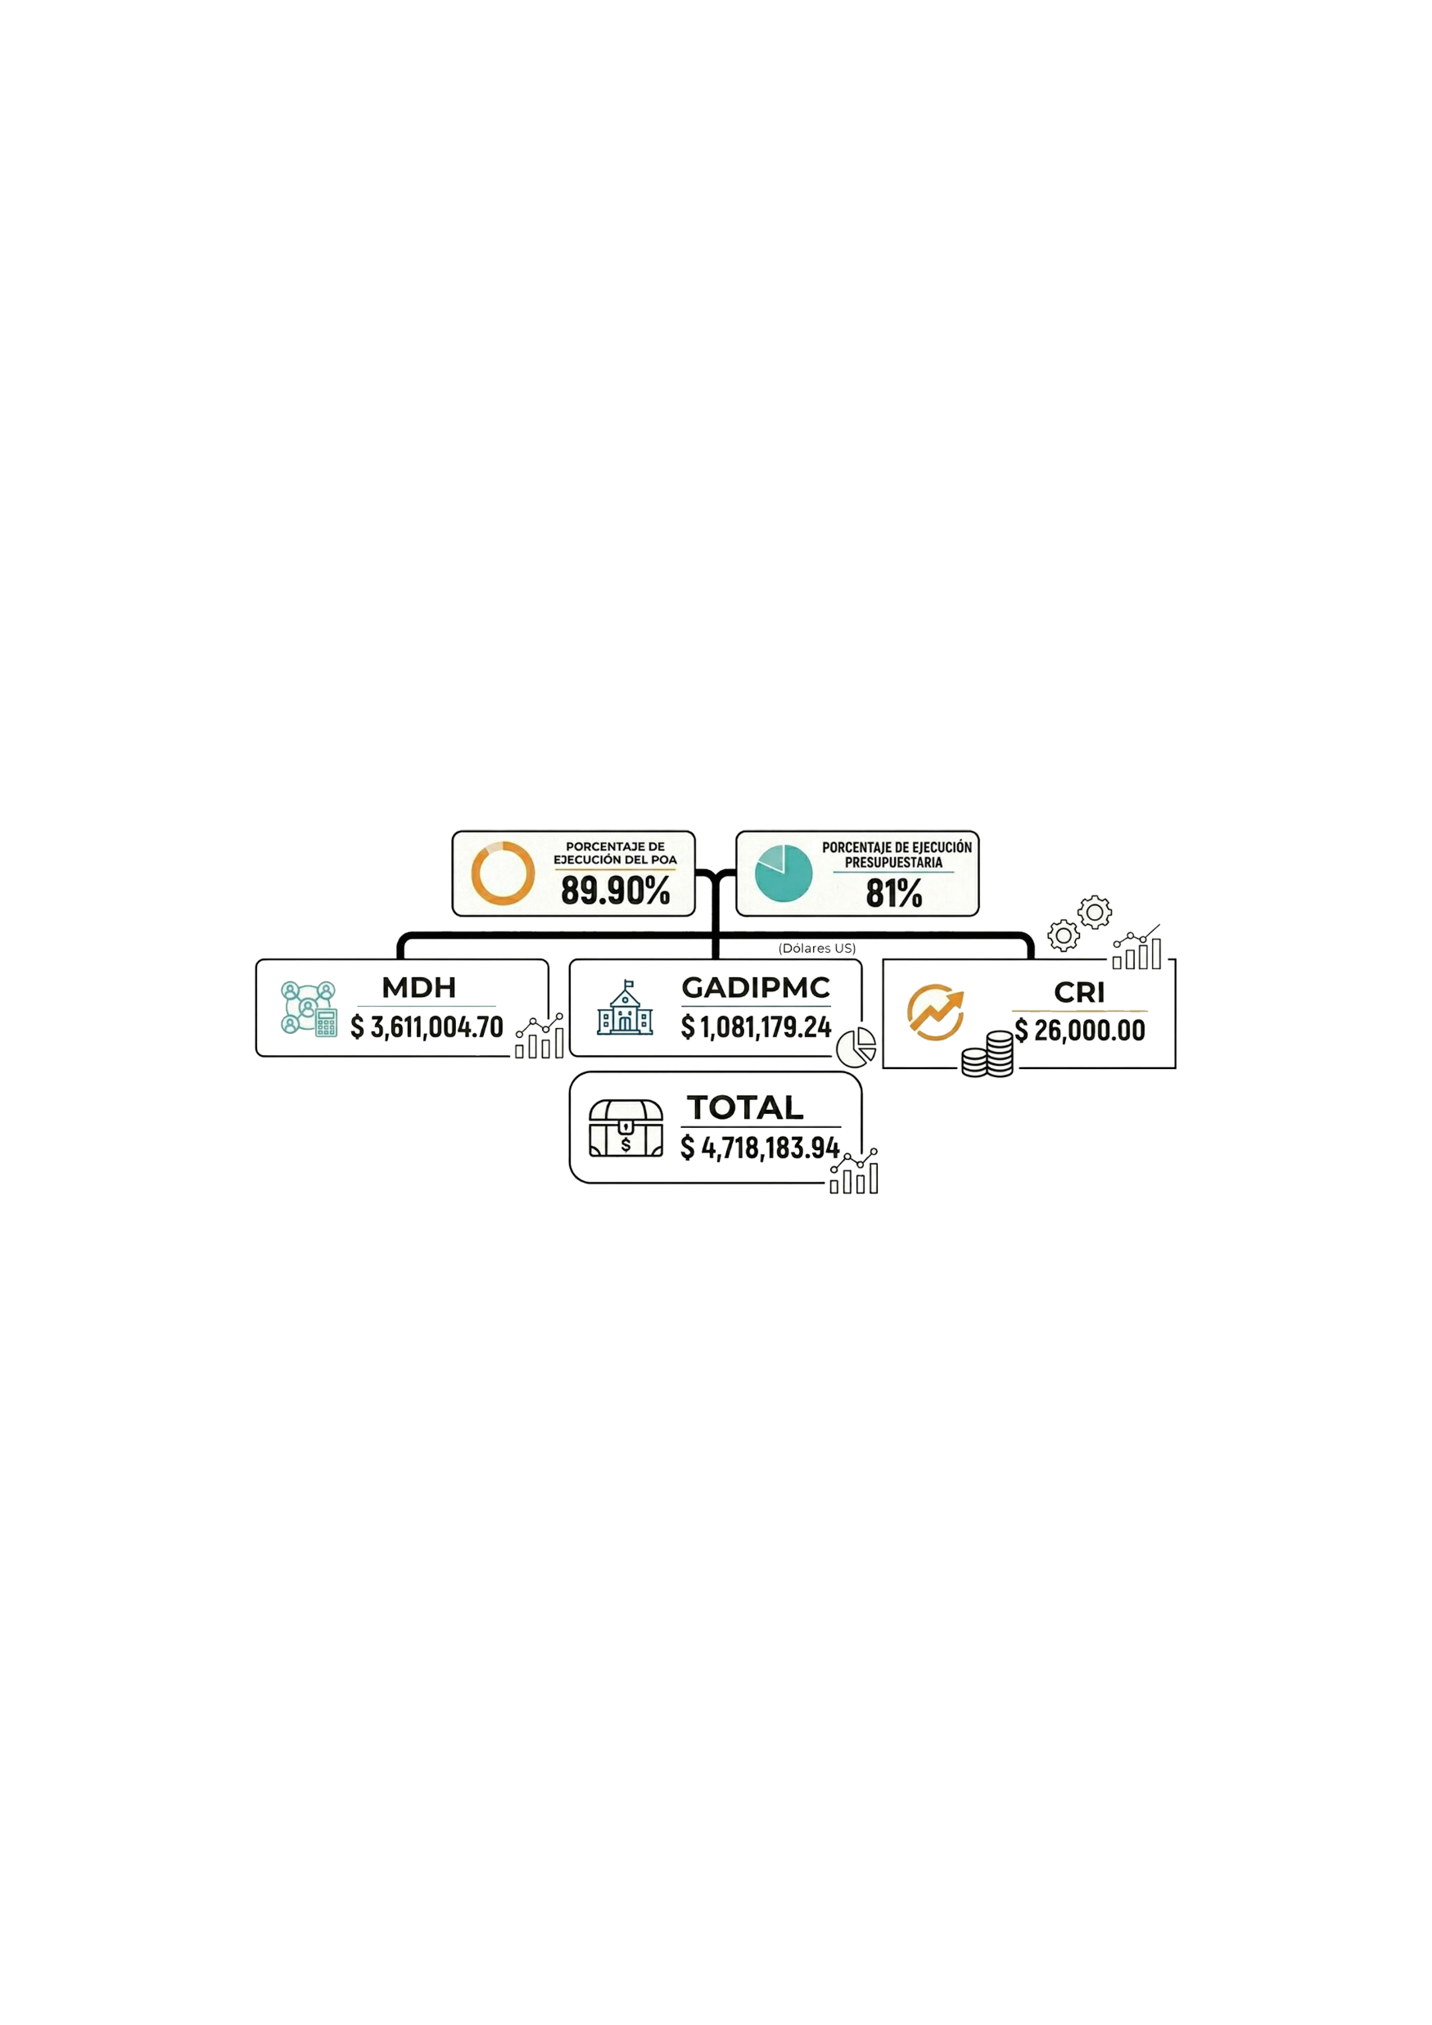
GESTIÓN EFICIENTE - RESULTADOS REALES
“Con una gestión transparente y eficiente, convertimos cada recurso en acciones concretas que fortalecen el bienestar y la atención de nuestros usuarios.”

Slide 16
Talento Humano
Continuidad de Servicios
CRI- Servicio de Acuaterapia
Entrega de prótesis y ayudas técnicas
CDIs servicio permanente
Personal capacitado permanente
Dotación de uniformes
Control médico, descargas emocionales continuas
Dotación de insumos, material didáctico, material de oficina
Entrega de materiales de construcción
Entrega de Kits Escolares
Entrega de Kits de Alimentos
Consolidar emprendimientos sólidos
Proyectos de semovientes (cerdos, gallinas ponedoras)
Proyectos de huertos ecológicos sustentables
“Nuestro compromiso social continúa firme, permitiéndonos seguir construyendo un Cayambe más humano, inclusivo y lleno de oportunidades para quienes más lo necesitan.”

Slide 17

Rendición de Cuentas 2025
Unidad Ejecutora para la Protección de Derechos (UEPDE)
Cayambe - Ecuador

